Slide 1

শুভেচ্ছা

Slide 2


পরিচিতি
এস,এম,সেরাজুল ইসলাম সবুজ
সহকারী শিক্ষক
মঠবাড়ী সেরাজিয়া সপ্রাবি
কয়রা,খুলনা।
শ্রেণিঃ পঞ্চম
বিষয়ঃ বাংলাদেশ ও বিশ্ব পরিচয়
অধ্যায়ঃ ৬
পাঠ শিরোনামঃ বাংলাদেশের ঐতিহাসিক স্থান ও নিদর্শন
পাঠ্যাংশঃ পাহাড়পুর
সময়ঃ ৪০ মিনিট
তারিখঃ --/--/২০২৬

Slide 3
শিখনফল
শিখনফল:
৩.৪.১ বাংলাদেশের ঐতিহাসিক নিদর্শনসমূহ বর্ণনা করতে পারেব।

Slide 4
পূর্বজ্ঞান যাচাই
তোমরা কেউ কি কখনো এখানে গিয়েছ ?
ছবির স্থাপনাগুলো দেখতে কেমন ?
স্থাপনাগুলো কোথায় অবস্থিত ?

Slide 5
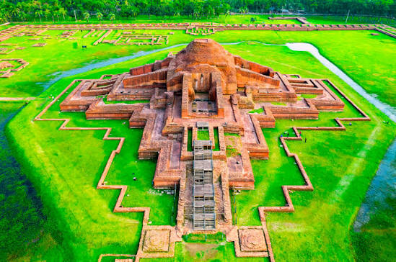

Slide 6
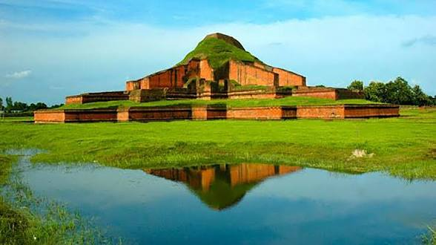
পাহাড়পুর

Slide 7
আজকের পাঠ-
পাহাড়পুর

Slide 8
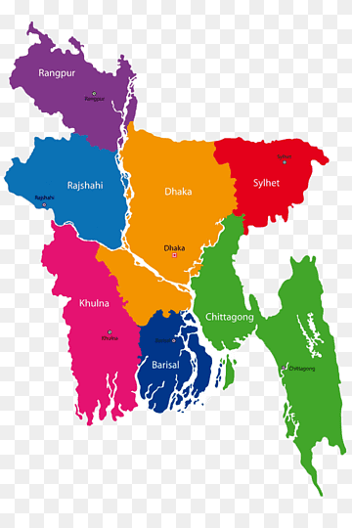

পাহাড়পুর বৌদ্ধ বিহার টি রাজশাহী বিভাগের নওগাঁ জেলায় অবস্থিত । এটি ‘সোমপুর বিহার’ নামে পরিচিত।

Slide 9
এই ঐতিহাসিক নিদর্শনটি ৭৮১-৮২১খ্রিস্টাব্দে পাল রাজা ধর্মপালের শাসনামলে নির্মিত হয়।এখানে ২৪ মিটার উঁচু গড় রয়েছে।বৌদ্ধবিহারটি উত্তর-দক্ষিণে ২৭৪.১৫মিটার ও পূর্ব পশ্চিমে ২৭৩.৭০ মিটার।

Slide 10
এই চমৎকার বৌদ্ধবিহারের চারপাশে ১৭৭টি ভিক্ষুকক্ষ আছে।এছাড়া এখানে বিস্তৃত প্রবেশপথ ও ছোটো ছোটো মন্দির ,রান্নাঘর ,খাবার ঘর এবং পাকা নর্দমা রয়েছে।

Slide 11
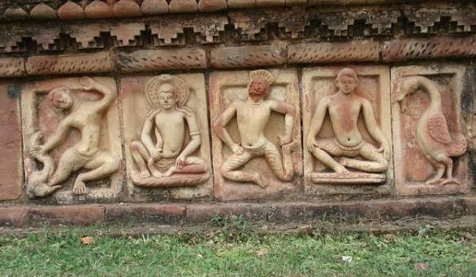
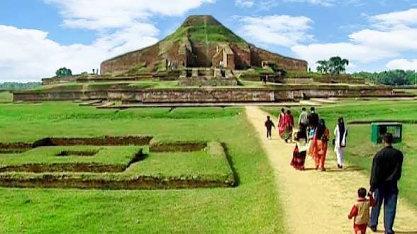
পাহাড়পুরে প্রাপ্ত নিদর্শনসমূহ

Slide 12
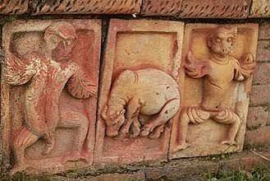
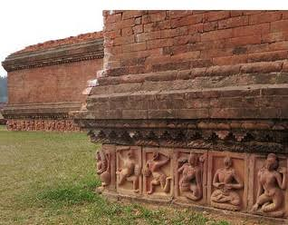
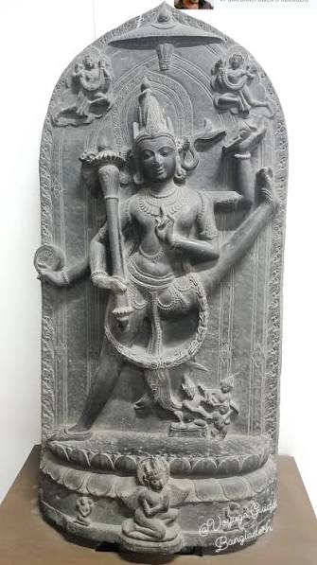
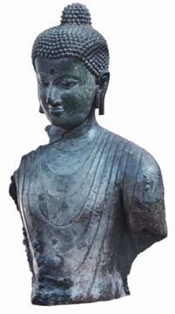
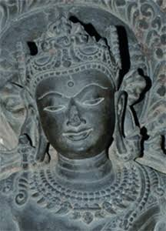
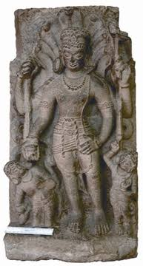
ভাস্কর্য, পোড়ামাটির ফলকচিত্র, তাম্রশাসন, ব্রোঞ্চের তৈরি বুদ্ধের আবক্ষঅংশ,লিপিসহ প্রস্তরখন্ড,মুদ্রা,চুনাপাথরের মূর্তি,ধাতবমূর্তি,মৃৎপাত্রের টুকরা,অলংকৃত ইট,জীবজন্তুরমূর্তিও টেরাকোটা ইত্যাদি।

Slide 13
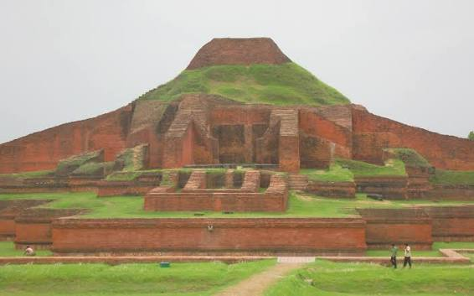
মন্দিরের চতুর্দিকে বেষ্টন করে ৬৩ টি পাথরের মূর্তি রয়েছে।

Slide 14
জোড়ায় আলোচনা-পালাক্রমে
১। পাহাড়পুর বৌদ্ধ বিহার টি কোন জেলায় অবস্থিত ?
উত্তর: পাহাড়পুর বৌদ্ধ বিহার টি রাজশাহী বিভাগের নওগাঁ জেলায় অবস্থিত ।
২।পাহাড়পুর বৌদ্ধ বিহার টি আর কি নামে পরিচিত ?
উত্তর: পাহাড়পুর বৌদ্ধ বিহার টি ‘সোমপুর বিহার’ নামে পরিচিত ।
৩।কোন রাজার শাসনামলে পাহাড়পুর নির্মিত হয়?
উত্তর: পাল রাজা ধর্মপালের শাসনামলে পাহাড়পুর নির্মিত হয়।
৪। পাহাড়পুর বৌদ্ধ বিহারে কয়টি ভিক্ষুকক্ষ আছে ?
উত্তর: পাহাড়পুর বৌদ্ধ বিহারে ১৭৭টি ভিক্ষুকক্ষ আছে।

Slide 15
বামপাশের বাক্যাংশের সাথে ডান পাশের বাক্যাংশ মিল কর।
১।ভিক্ষুকক্ষ
২।গড়ের উচ্চতা
৩।পাহাড়পুড়
৪।বৌদ্ধবিহারটি অবস্থিত
৫।পাথরের মূতি
১।২৪ মিটার
২।সোমপুর বিহার
৩।রাজশাহী বিভাগে নওগাঁ জেলায়
৪।৬৩ টি
ঙ।১৭৭ টি

Slide 16

সঠিক উত্তরটি খাতায় লিখ:
১। পাহাড়পুর বৌদ্ধ বিহার টি অবস্থিত –
ক। ফরিদপুর খ। রাজবাড়ি গ। নওগাঁ
ঘ। পাবনা
২।গড়টির উচ্চতা _
ক। ৪২ মিটার খ। ২৪ মিটার গ।১৪৪ মিটার ঘ। ১৪ মিটার
৩।কত খ্রিস্টাব্দে পাহাড়পুর বৌদ্ধবিহার নির্মিত হয় ?
ক।৭৮১-৮২১ খ।৬০০-৭০০ গ। ১৭৮-১২৮
ঘ। ৭১৮-৭২৫
৪।মন্দিরের চতুর্দিকে বেষ্টন করে পাথরের মূর্তি রয়েছে-
ক।৫৩ টি খ। ৬৩ টি গ।৭৩ টি ঘ।৩৬ টি

Slide 17


দলীয় কাজ
দল-নওগাঁ
পাহাড়পুরে কী কী জিনিস পাওয়া গেছে-তালিকা তৈরি করো।
দল- রাজশাহী
পাহাড়পুরে কী কী জিনিস পাওয়া গেছে-তালিকা তৈরি করো।

Slide 18
শূন্যস্থান পূরণ করো-
১। বৌদ্ধবিহারের চারপাশে -------------- ভিক্ষুকক্ষ আছে।
২।পাহাড়পুর বৌদ্ধ বিহার টি রাজশাহী বিভাগের ---------------জেলায় অবস্থিত ।
৩।পাল রাজা --------------- শাসনামলে পাহাড়পুর নির্মিত হয়।
৪।মন্দিরের চতুর্দিকে বেষ্টন করে ---------------পাথরের মূর্তি রয়েছে।
১৭৭ টি
নওগাঁ
ধর্ম পালের
৬৩ টি

Slide 19

বাড়ির কাজ
১। পাহাড়পুর বৌদ্ধ বিহার টি কোন জেলায় অবস্থিত ?

Slide 20

ধন্যবাদ

